Slide 1
A TEOLOGIA ADVENTISTA DE OFERTAS
Erika F Puni, PhD
Diretor de Mordomia
Associação Geral

Slide 2
Deus, Ofertas e Doação
Dar é fundamental à natureza de Deus
Deus deu primeiro
Deus deu o melhor
A doação de Deus protege
Deus aceita e espera o melhor de Seu povo

Slide 3
A Natureza das Ofertas
As ofertas são expressões reais de um comprometimento de coração com Deus
O que é dado é algo de valor e significado – isto tem um custo para o doador
Há um benefício ou bênção associada com a doação de ofertas
As ofertas são uma forma de dar graças e louvor a Deus
A adoração e a alegria são denominadores comuns na doação das ofertas

Slide 4
Jesus e as Ofertas
Jesus recebe presentes de adoração e ação de graças
Dar a Deus deve ser consistente com o seu amor pelos outros
Na doação, o motivo e condição do coração importa
Dar é tanto pessoal quanto comunal
A adoração inclui a doação para o apoio ao ministério cristão e aos pobres

Slide 5
Doação Aceitável
Doação de nosso eu total a Deus
Doação que reconhece que Deus é o primeiro
Expressão de fé e total confiança em Deus
Resposta de amor à graça salvadora de Deus
Ato voluntário de um coração agradecido
Reflexão de compromisso com a missão e o ministério de Deus através da igreja
Efusão de um bom relacionamento com Deus e com meu próximo
Dar é espontâneo e sistemático

Slide 6
Expressões da Mordomia Financeira
DÍZIMO
OFERTAS
Pertence a Deus
Pertencem a Deus
É sagrado
São sagradas
Deus o especifica
O crente as determina
Ato de adoração
Ato de adoração
Resposta espiritual
Resposta espiritual
Expressa lealdade
Expressam gratidão

Slide 7
Modelo de Doação
ANTIGO
NOVO
Questão Financeira
Ato Espiritual
Foco na própria pessoa
Foco em Deus
Orientado pelo trabalho
Orientado pela graça
Enfatiza a obrigação
Enfatiza o senhorio
Conduzido pela subsistência
Conduzido pela missão
Os membros são Doadores
Os membros são Mordomos

Slide 8
DOADORES ou MORDOMOS
DOADORES
MORDOMOS
É sobre mim
É sobre Deus
É o meu dinheiro
São os presentes de Deus
É o meu projeto
É o trabalho de Deus
Eu estou no controle
Deus está no controle
Dar é infreqüente
Dar é um estilo de vida
O valor importa
O coração importa

Slide 9
Prática Adventista do Sétimo Dia
Dízimo
10% ou 1/10
Ofertas
de boa vontade
+ Mais que o Dízimo
= Igual ao Dízimo
- Menos que o Dízimo
Caridade e
Projeto de Doação
+ Mais que o Dízimo
= Igual ao Dízimo
- Menos que o Dízimo

Slide 10
A Dádiva do Livre-Arbítrio
É a dádiva que reconhece as bênçãos de Deus que vêm livremente através de Sua graça em Jesus Cristo (Deut. 16:17)
É a dádiva que sai de um coração repleto de gratidão e alegria por causa do amor de Deus em Cristo
(2 Coríntios 8:12)
A dádiva do livre-arbítrio
NÃO é uma questão de dar,
mas a escolha além do mínimo (dízimo).

Slide 11
Doação Sistemática
É uma doação planejada, NÃO doação por impulso
Começa com a devolução do dízimo
Continua com a doação das ofertas
Dá margem para projetos de doação
Reconhece necessidades mundiais e locais
É uma doação regular
Sempre foca em Deus e na missão

Slide 12
O Sermão da Montanha
A Audiência Principal: Os 12 Discípulos de Jesus
A Abordagem: as bênçãos antecedem o compromisso do coração
A Mensagem: Cristianismo Prático (discipulado)

Slide 13
“Não acumulem para vocês tesouros na terra, onde a traça e a ferrugem destroem, e onde os ladrões arrombam e furtam. Mas acumulem para vocês tesouros nos céus, onde a traça e a ferrugem não destroem, e onde os ladrões não arrombam nem furtam.” Mateus 6:19, 20 (NVI)

Slide 14
VERDADE nº1
Economias financeiras para o futuro são boa mordomia, mas investir com Deus em Sua missão na terra rende dividendos melhores

Slide 15
“Pois onde estiver o seu tesouro,
aí também estará o seu CORAÇÃO.” Mateus 6:21 (NVI)

Slide 16
Onde está o seu coração?
TERRESTRE
CELESTE
Investimento
Arriscado
Investimento
Seguro
Temporal
Eterno
Dinheiro
Deus
Preocupação
Fé
Incrédulo
Crente

Slide 17
VERDADE nº2
É natural para o coração humano (mente) focar e seguir o que ele percebe como importante na vida.

Slide 18
“Ninguém pode servir a dois senhores; pois odiará um e amará o outro, ou se dedicará a um e desprezará o outro. Vocês não podem servir a Deus e ao dinheiro.”
Mateus 6:24 (NVI)

Slide 19
A Quem Adorar?
DINHEIRO
DEUS
Modo de Adoração
Objeto
de Adoração
Produto Humano
O Criador
Presente de Deus
O Doador
Nenhuma Vida
Ele é a Vida
Valor Limitado
Valor Eterno

Slide 20
VERDADE nº3
A adoração espiritual é uma atitude do coração. Envolve compromisso, fidelidade, obediência, serviço e amor a Deus.

Slide 21
“Por que vocês se preocupam com roupas? Vejam como crescem os lírios do campo. Eles não trabalham nem tecem. Contudo, eu lhes digo que nem Salomão, em todo o seu esplendor, vestiu-se como um deles. Se Deus veste assim a erva do campo, que hoje existe e amanhã é lançada ao fogo, não vestirá muito mais a vocês, homens de pequena fé?” Mateus 6:28-30 (NVI)

Slide 22
Mas a Preocupação Humana
Não é saudável
Não estenderá a vida (v 27)
É pagã
Enlouquece você (v 32)

Slide 23
VERDADE nº4
Os discípulos de Cristo (mordomos cristãos) não se preocupam. Eles confiam em Deus com todo o seu coração. Preocupação é o oposto de fé.

Slide 24
“Busquem, pois, em primeiro lugar o REINO DE DEUS e a Sua JUSTIÇA, e todas essas coisas lhes serão acrescentadas.” Mateus 6:33 (NVI)
Dinheiro, Planos de Aposentadoria, Sustento
Alimento e Água
Roupas, Sapatos, Casas e Carros
Seguro de Saúde, Medicações e Educação
Segurança patrimonial e integridade física
Casamento, Filhos, Amigos Especiais
Mais muitas outras coisas
de que possamos precisar na vida

Slide 25
É uma Questão do Coração!
O Reino significa o domínio e o senhorio de Jesus Cristo em nossos corações.
A justiça é o presente de Deus que vem de estar num relacionamento sadio com Ele hoje.

Slide 26
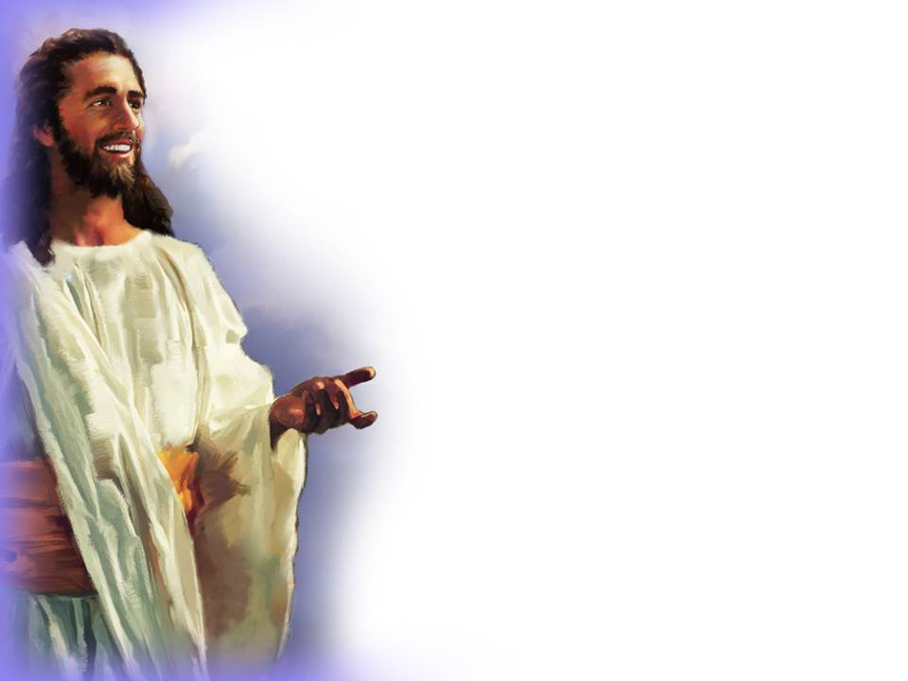
VERDADE nº5
Mordomia é sobre quem é o número um na sua vida. Mordomia é sobre Jesus como Senhor e Rei do seu coração. Mordomia é sobre ter um relacionamento pessoal com Ele agora.

Slide 27
VERDADE nº5
Mordomia é sobre quem é o número um na sua vida. Mordomia é sobre Jesus como Senhor e Rei do seu coração. Mordomia é sobre ter um relacionamento pessoal com Ele agora.

Slide 28
Equipe da Associação Geral
Maria Ovando-Gibson - Diretora Assistente
E-mail: Ovando-GibsonM@gc.adventist.org
Jean-Luc Lezeau - Diretor Associado
E-mail: LezeauJ@gc.adventist.org
Erika Puni - Diretor
E-mail: PuniE@gc.adventist.org

